Slide 1
Показатели проекта «Школа Минпросвещения России»
5.1. Реализация утвержденного календарного плана профориентационной деятельности в школе (в соответствии с календарным планом профориентационной деятельности, разработанным в субъекте РФ) («критический показатель»)
5.2. Определение ответственного за реализацию профориентационной деятельности (в должности не ниже заместителя директора)
5.3. Наличие соглашений с региональными предприятиями/организациями, оказывающими содействие в реализации профориентационных мероприятий
5.4. Наличие профильных предпрофессиональных классов (инженерные, медицинские, космические, IT, педагогические, предпринимательские и др.)
5.5. Наличие и использование дополнительных материалов по профориентации, в том числе мультимедийных, в учебных предметах общеобразовательного цикла
5.6. Посещение обучающимися экскурсий на предприятиях
5.7. Участие обучающихся в моделирующих профессиональных пробах (онлайн) и тестированиях
5.8. Посещение обучающимися экскурсий в организациях СПО и ВО
5.9. ...

Slide 2
Анализ показателей школы Минпросвещения.
Проблемны по направлению профориентация.
Наличие соглашений с региональными предприятиями/организациями, оказывающими содействие в реализации профориентационных мероприятий
Наличие профильных предпрофессиональных классов (инженерные, медицинские, космические, IT, педагогические, предпринимательские и др.)
Посещение обучающимися экскурсий на предприятиях
Участие обучающихся в моделирующих профессиональных пробах (онлайн) и тестированиях
Посещение обучающимися экскурсий в организациях СПО и ВО
Посещение обучающимися профессиональных проб на региональных площадках
Посещение обучающимися занятий по программам дополнительного образования, в том числе кружков, секций и др., направленных на профориентацию
Участие обучающихся 6‒11 классов в мероприятиях проекта Билет в будущее
Участие обучающихся в чемпионатах по профессиональному мастерству, в том числе для обучающихся с инвалидностью, с ОВЗ, включая фестиваль Знакомство с профессией в рамках чемпионатов Абилимпикс

Slide 3
Содержание разделов перечня мероприятий
Название раздела плана | Содержание раздела
Участие обучающихся в интеллектуальных состязаниях профориентационной направленности | Высший пилотаж, Чемпионат по профмастерству, Викторины, Олимпиады, квесты, кейсы, конкурсы научных работ
Информирование о региональном рынке труда и перспективах экономического развития края | Дни открытых дверей, единый день профориентации, мероприятия по информированию о рынке труда, мероприятия с центрами занятости, ярмарки профессий
Участие обучающихся в мероприятиях, направленных на формирование позитивного отношения к профессиональнотрудовой деятельности | Билет в будущее, «Проектория», Точки роста, профрпробы, экскурсии, лектории, форумы, школа-симпозиум, летние школы и смены, фестивали,
Информирование родителей (законных представителей) по вопросам профессиональной ориентации обучающихся (в том числе обучающихся с ОВЗ и детей инвалидов) | Родительские собрания, мероприятия для родителей
Формирование профессионального самоопределения и профессиональной ориентации обучающихся с ОВЗ и детей инвалидов | Абилимпикс, мероприятия для обучающихся с ОВЗ и детей инвалидов
Реализация сетевых программ по профориентации совместно с ОО ПОО и ОО ВО | Сетевые программы, Профессионалитет
Психологическое и тьюторское сопровождение выбора профессии обучающимися образовательных организаций | Профессиональное профориентационное тестирование и консультирование обучающихся школ, классные часы
Сопровождение педагогов, ответственных за ведение комплексной работы по профориентационной деятельности в ОО | Курсы для педагогов и их консультирование по вопросам профориентации обучающихся
Выявление лучшего опыта и моделей профориентационной работы в Красноярском крае | Конкурсы по выявлению профориентационных практик, семинары и вебинары по выявлению и сопровождению практик

Slide 4
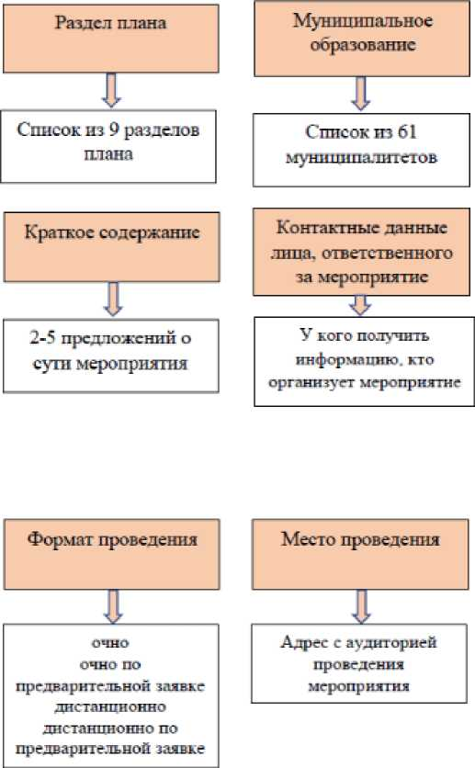
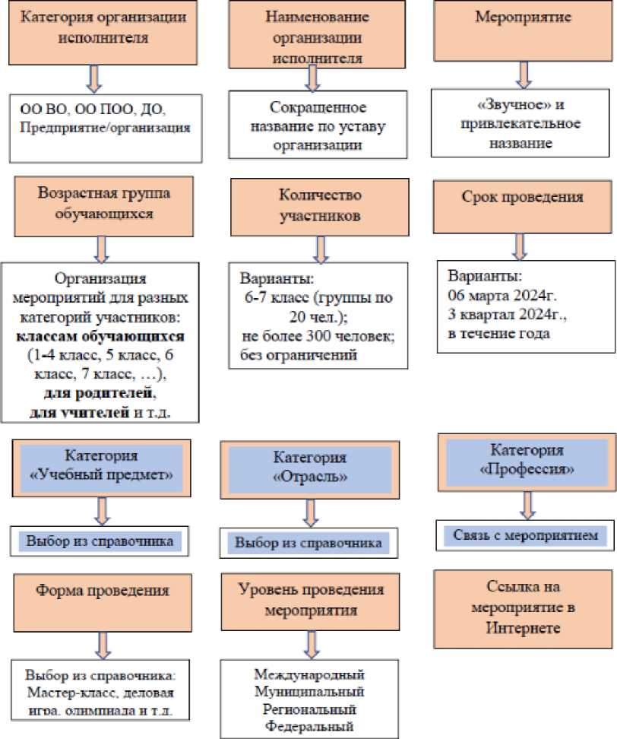
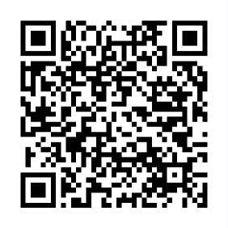
Форма плана
https://clck.ru/3CmgNV
Региональный план по профориентации 2024¬2025 (файл для скачивания)

Slide 5
Муниципальный план по проведению профориентационных мероприятий для обучающихся по на 2024-25 уч. год в Ермаковском районе
Региональный план по профориентации 2024-2025
Муниципальный ежемесячный план
Календарный план профориентационной деятельности в школе
Мотивирующий мониторинг

Slide 6
Региональный компонент для углубленного знакомства обучающихся с возможностями своего региона
Часть занятий (не более 17 академических часов из 34) может включать региональный компонент с целью индивидуализации профориентации и для углубленного знакомства обучающихся с возможностями своего региона в сфере профессионального самоопределения. Регион разрабатывает занятия самостоятельно.
Первое занятие 17 октября 2024
в соответствии с примерной рабочей программой курса внеурочной деятельности «Билет в будущее» («Россия -мои горизонты»)
> Рынок труда и развитие экономики региона, потребность в кадрах
> Мотивация на образование и работу в регионе
> Региональная образовательная среда
> Отрасли и профессии региона

Slide 7


Партнеры
Золотодобывающая и перерабатывающая отрасль:
Полюс
Красцветмет
Металлургия:
Норникель
Русал
Энергетика:
РУСГИДРО
ЕВРОСИБЭНЕРГО
Угледобыча:
СУЭК
Нефтегазовая отрасль:
ВАНКОР
Химическая отрасль:
Ачинский НПЗ
Космическая отрасль
ИСС Решетнева
Машиностроение:
КрасМаш
Север
Лесное хозяйство:
Сегежа груп - Лесосибирский ЛДК
Сельское хозяйство:
Искра
Бархатовская птицефабрика
Транспортная отрасль:
РЖД
Аэропорт Красноярск
союз ПРОМЫШЛЕННИКОВ И ПРЕДПРИНИМАТЕЛЕЙ КРАСНОЯРСКОГО КРАЯ

Slide 8
Структура курса (региональный компонент)
Знакомство с отраслью/предприятием
Профориентационное занятие «Пробую профессию»
Решение кейс-заданий от партнеров
 | 6 класс | 7 класс
Дата | Тема | Тема
17.10.2024 | 1 | 1
24.10.2024 | 2 | 2
31.10.2024 | 3 | 3
07.11.2024 | 4 | 4
21.11.2024 | 5 | 5
18.12.2024 | 6 | 6
09.01.2025 | 7 | 7
16.01.2025 | 8 | 8
27.02.2025 | 9 | 9
06.03.2025 | 10 | 10
13.03.2025 | 11 | 11
20.03.2025 | 12 | 12
27.03.2025 | 13 | 13
03.04.2025 | 14 | 14
10.04.2025 | 15 | 15
17.04.2025 | 16 | 16
24.04.2025 | 17 | 17
 | 8 класс | 9 класс
Дата | Тема | Тема
17.10.2024 | 1 | 1
24.10.2024 | 2 | 2
31.10.2024 | 3 | 3
07.11.2024 | 4 | 4
21.11.2024 | 5 | 5
18.12.2024 | 6 | 6
09.01.2025 | 7 | 7
16.01.2025 | 8 | 8
27.02.2025 | 9 | 9
06.03.2025 | 10 | 10
13.03.2025 | 11 | 11
20.03.2025 | 12 | 12
27.03.2025 | 13 | 13
03.04.2025 | 14 | 14
10.04.2025 | 15 | 15
17.04.2025 | 16 | 16
24.04.2025 | 17 | 17
 | 10 класс | 11 класс
Дата | Тема | Тема
17.10.2024 24.10.2024 | 1 | 9
31.10.2024 07.11.2024 | 2 | 10
21.11.2024 18.12.2024 | 3 | 11
09.01.2025 16.01.2025 | 4 | 12
27.02.2025 06.03.2025 | 5 | 13
13.03.2025 20.03.2025 | 6 | 14
27.03.2025 03.04.2025 10.04.2025 | 7 | 15
17.04.2025 | 8 | 16
24.04.2025
2024/2025 учебный год
отрасль с точки зрения трудоустройства, ключевые (государственные и частные) работодатели региона и наиболее востребованные и перспективные профессии в отрасли;
представление о возможностях профессионального образования в регионе по профессиям и специальностям, соответствующим отрасли, современное состояние и перспективы развития отрасли в регионе.
особенности отрасли и ее значение для экономики и развития региона, основные профессии в ней, основные стереотипы и предубеждения о работе в отрасли;

Slide 9
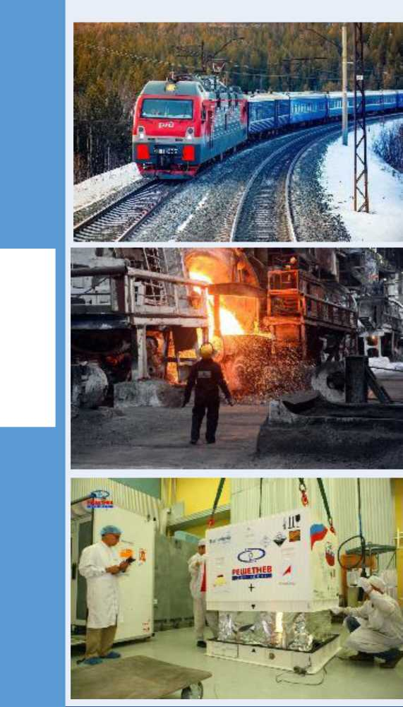
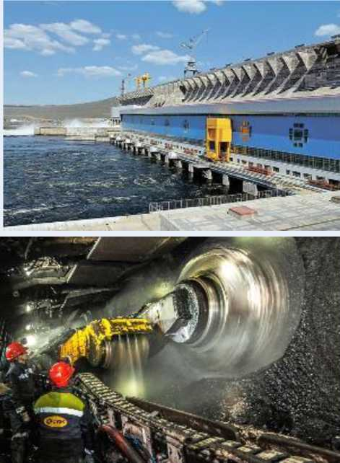
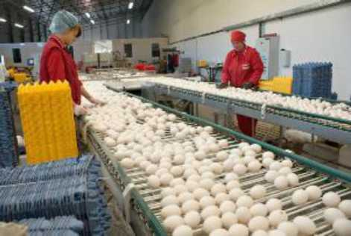
Знакомство с отраслью/предприятием
• Видеоролик от партнера
(основание содержательной работы) Обсуждение ролика,
Вопросы на выявление уровня осведомленности • Расширение знаний об отрасли Факты, Профессии, Продукты
• Кому подойдёт работа?
Школьные предметы,
Условия работы,
Личные качества
6-7 КЛАСС

Slide 10


Профориентационное занятие «Пробую профессию»
Моделирующие онлайн-пробы с использованием ресурсов платформ «Билет в будущее», ФГИС «Моя школа», «Единое содержание общего образования»
ЕДИНОЕ СОДЕРЖАНИЕ ОБЩЕГО ОБРАЗОВАНИЯ
\
https://edsoo.ru/
8-9 КЛАСС
Виртуальные лабораторные и практические работы:
Физика
Химия
Биология
https://myschool.edu.ru/
https://bvbinfo.ru/

Slide 11
Решение кейс-заданий от партнеров
(Формат конкурса «Большая перемена»)
Кейс состоит из 4 основных этапов:
• Аналитика - анализ проблемы, сбор основной информации по заданной проблеме
• Генерация идей
• Разработка основной части кейса
• Готовый продукт - презентация
Каждый голос важен
Задача кейса
При благоустройстве города важна учитывать множество разных показателей, но самым важным валяется мнение жителей города. Каждый горожанин имеет свои желания и потребности в зависимости от возраста, места проживания и личных предпочтений. Жители могут вовлекаться на этапах выбора объекта благоустройства, разработки концепции или реализации проекта. На данный момент существует множество форматов вовлечения, но многие из них занимают много времени, требуют больших денежных затрат или вовлечения множества сотрудников (например, при проведении голосования трем сотрудникам сложно опросить 200 тысяч жителей!. Современные исследования направлены на поиск новых удобных форматов изучения мнения жителей и вовлечения их в разработку новых городских проектов.
Твоя задача
Проанализировать существующие форматы взаимодействия с населением и предложить свою концепцию оптимизации процесса, чтобы при благоустройстве парков, улиц, площадей и набережных учитывалось мнение всех жителей твоего города или поселения.
Мы будем ждать, что в своей концепции ты представишь общее описание; схемы взаимодействий между всеми участниками принципы функционирования твоего решения и его техническую реализацию, визуальные, текстовые или аудиореференсы, каналы коммуникации с целевой аудиторией; ключевое сообщение твоей концепции; общую коммуникационную стратегию информирования и продвижения.
Помни, что для каждой целевой группы подходит свой канал коммуникации, тон сообщений форма и стилистика. Погрузись в тему
Проанализируй существующие форматы вовлечения граждан в процесс благоустройства города; опиши их преимущества и недостатки; изучи мировой опыт в дачном вопросе; проведи анализ жителей твоего города или населенного пункта,
10-11 КЛАСС
Возможность участия с решением кейса в интеллектуальных конкурсах разного уровня

Slide 12
Организация участия школьников 6-11 классов в проекте «Билет в будущее» (регистрация, верификация, диагностика, мероприятия проекта)
Организация участия школьников в проекте «ПРОеКТОриЯ»
Профориентационные занятия «Моя Россия – мои горизонты»
Участие в инновационном проекте «Профориентационный нетворкинг»
Районный «Фестиваль профессий» с приглашением представителей ВУЗов, ССУЗов, представителей различных профессий, организацией работы площадки в формате «родитель-ребенок-работодатель»
Всероссийское родительское собрание «Выбор профессии – выбор будущего»

Slide 13



ПРОФОРИЕНТАЦИОННЫЙ НЕТВОРКИНГ
«РЕБЕНОК-РОДИТЕЛЬ-РАБОТОДАТЕЛЬ»
создание на принципах социального партнерства постоянно действующих площадок для организации коммуникации, взаимодействия основных участников профориентационного процесса в контуре «Ребенок – Родитель – Работодатель».

Slide 14
!!!! Информационное сопровождение
Сайт
Госпаблик
Сферум
Родительские собрания/другие форматы встреч
Другие информационные каналы /родители
!!! Обязательное включение классных руководителей
Ссылки

Slide 15
Задачи
организация содержательного, практико-ориентированного профориентационного пространства и его нормативное обустройство;
работа в проектах “Билет в будущее” и “Проектория”, “Профориентационный нетворкинг”;
создание условий для повышения квалификации педагогов, которые осуществляют профориентационную работу (педагоги-навигаторы, классные руководители)

